Slide 1

INVESTE.AI (Fundos imobiliarios)
ACOMPANHE SEUS INVESTIMENTO E ANALISE DE MERCADOS PARA FUNDOS IMOBILIARIOS ATRAVES DE INDICADORES COM INTELIGENCIA ARTIFICIAL

Slide 2
Exigências Técnicas
ETL Carga da posição atual do mercado para os fundos imobiliários disponíveis
Transform to Metrics
Metrics: { “rentabilidade_prevista”: “14,52” }
Visualização de indicadores automáticos

Slide 3




Componentes de software
webscrapping-fundamentus-to-csv-json.py
funds.json
[
{
"papel": "ABCP11",
"segmento": "Shoppings",
"cotacao": "75,75",
"ffo_yield": "3,21%",
"dividend_yield": "4,29%",
"p_vp": "0,86",
"valor_de_mercado": "924.440.000",
"liquidez_diaria": "143.420",
"qtde_imoveis": "1",
"preco_por_m2": "12.984,70",
"aluguel_por_m2": "603,35",
"cap_rate": "4,65%",
"vacancia_media": "12,00%"
},
]
investe.ai

Slide 4

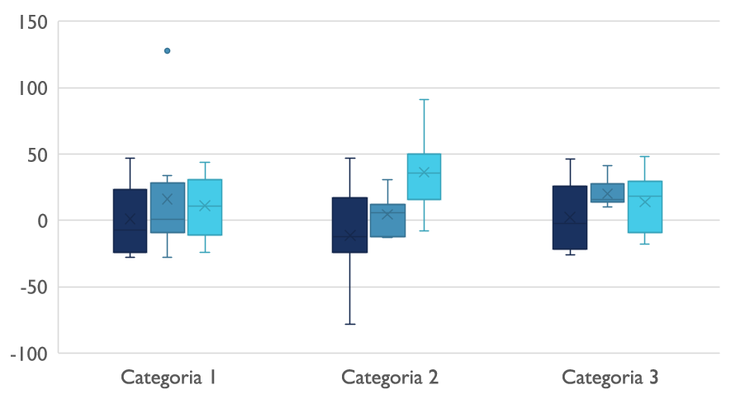
Cenário Competitivo

Slide 5

Comunicações Digitais
Nuvem
Local
Híbrido

Slide 6

Obrigado
pessoa@example.com

